Slide 1

Prednostna naloga
Domače naloge
prednostna naloga
2016/17 – 2017/18
Pripravil strokovni aktiv za opredelitev pomanjkljivosti in predlagane izboljšave na področju delanja DN :
Marjeta Dobravec, Marija Medja, Bernarda Mikelj, Martina M. Sabalić
Mojca Odar, Nežka Košnik,
Marinka Soklič, Nataša Mrak,
Anita Zupanc, Alenka Rozman,
Mina Pavliha, Nataša Stare,
pomočnica ravnateljice Jana Komac, ravnateljica Mojca Rozman
Februar, 2018

Slide 2

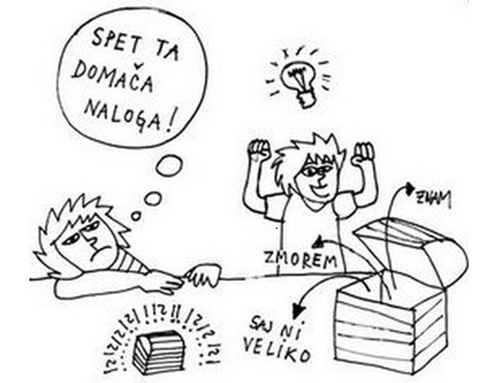




Slide 3
Cilj
Oblikovanje enotnih strategij po celi vertikali
Izhodišče
Pomen domačih nalog (DN)
Pomanjkljiva motivacija za delanje DN
Izboljšati delovne navade, izboljšati učenčev uspeh

Slide 4
Dejavnosti za doseganje cilja
v šolskem letu 2016/2017:
strokovne razprave po posameznih strokovnih aktivih,
akcijski načrt za oblikovanje strategij za delanje domačih nalog,
anketo med strokovnimi delavci,
merjenje pogostnosti delanja DN pri učencih od 1. – 9. razreda.
v šol. letu 2017/2018:
izvedba ankete med učenci in starši,
merjenje pogostnosti delanja DN pri učencih od 1. – 9. razreda,
oblikovanje enotnih strategij,
predstavitev strategij

Slide 5
Štetje DN
november 2017

Slide 6

ZA UČITELJE
36 strokovnih delavcev
ANKETA
ZA UČENCE
407 učencev
ZA STARŠE
369 staršev

Slide 7
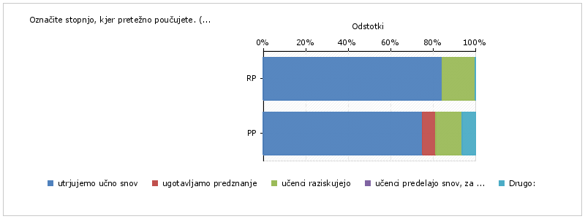
Učitelji
Z domačimi nalogami najpogosteje:
Napišite tri pomanjkljivosti delanja DN:
 |  | Frekvenca | Odstotek
RP | poraba časa (za pisanje in predvsem pregled) | 11 | 32 %
 | nemotiviranost | 2 | 6 %
 | popoldanske dejavnosti | 6 | 17,5 %
 | pomanjkanje podpore doma (pomoč staršev) oz. preobremenjenost | 7 | 20,5 %
 | preveč naloge, prezahtevne | 3 | 9 %
 | drugo | 5 | 15 %
PP | poraba časa (za pisanje in pregled) | 9 | 23,5 %
 | preveč ali premalo naloge (diferenciacija) | 8 | 21 %
 | pomanjkanje podpore doma (pomoč staršev) oz. preobremenjenost | 3 | 8 %
 | smiselnost DN, če je narejena površno, prepisana ali če DN ni pregledana | 14 | 37 %
 | drugo | 4 | 10,5 %

Slide 8
Učitelji

Slide 9
Učitelji

Slide 10
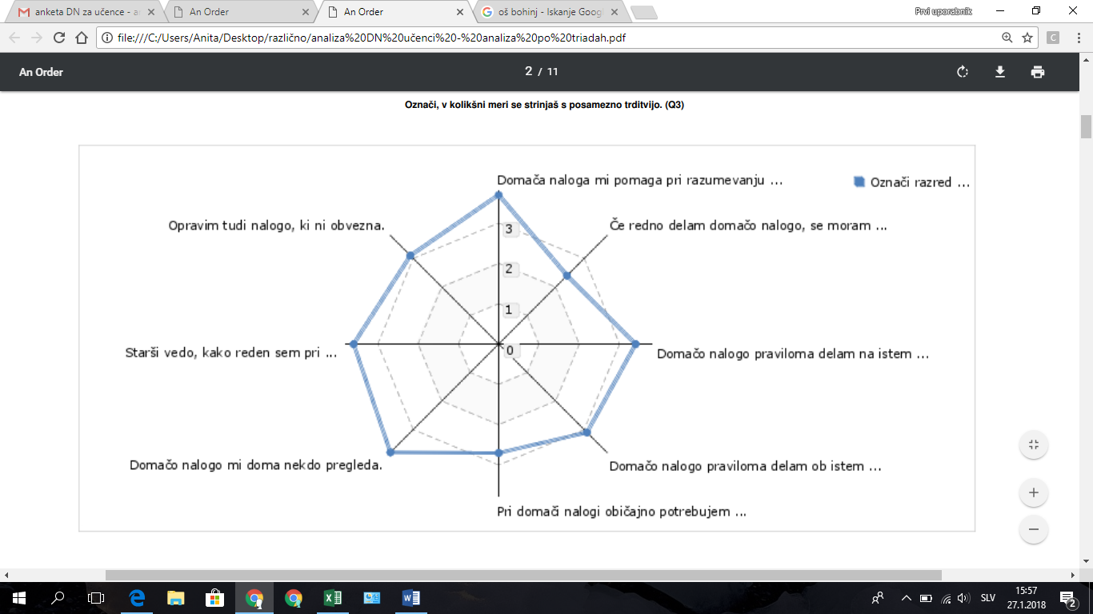
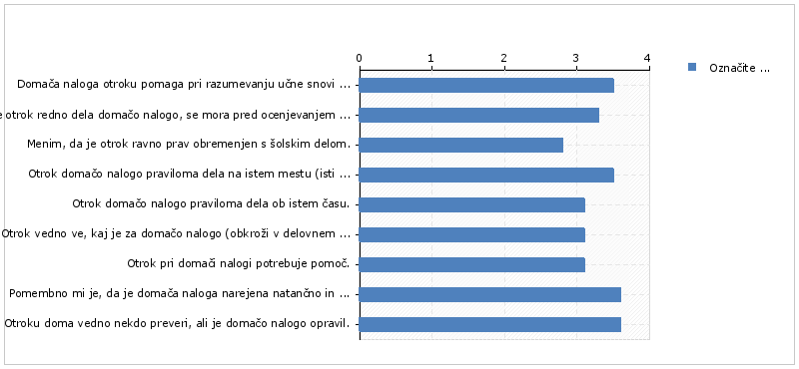
Učenci & starši
Pomen DN
DN pomaga pri razumevanju učne snovi
DN se dela praviloma na istem mestu
DN se dela praviloma ob istem času
Pomoč pri delanju DN
Preverjanje opravljene DN
Redna DN pomeni manj učenja pred testom

Slide 11
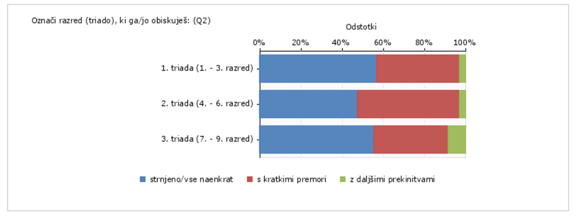
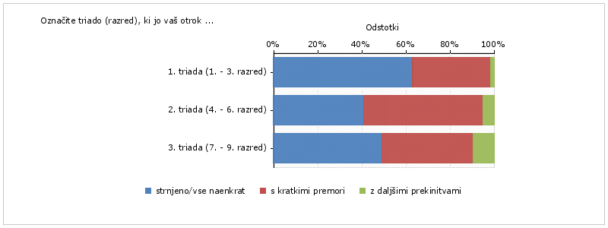
Učenci & starši
Kako dela(š) DN?
Uč
St

Slide 12
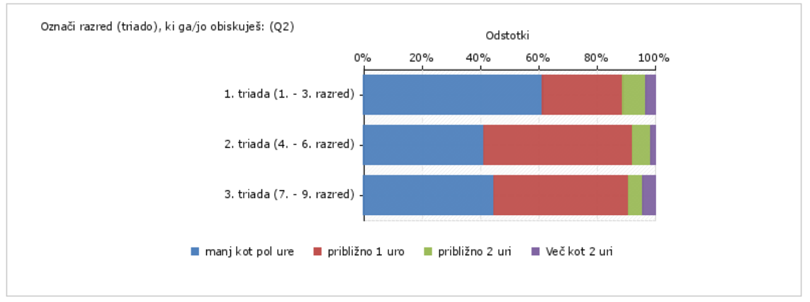
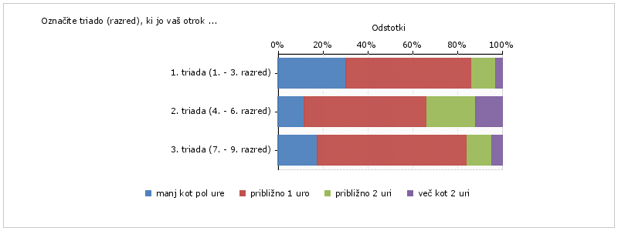
Učenci & starši
Čas opravljanja naloge dnevno
Uč
St

Slide 13
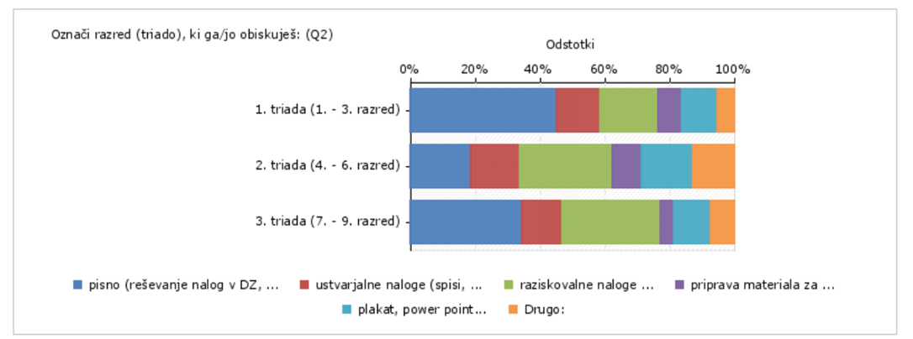
Učenci
Katere naloge delaš najraje?

Slide 14
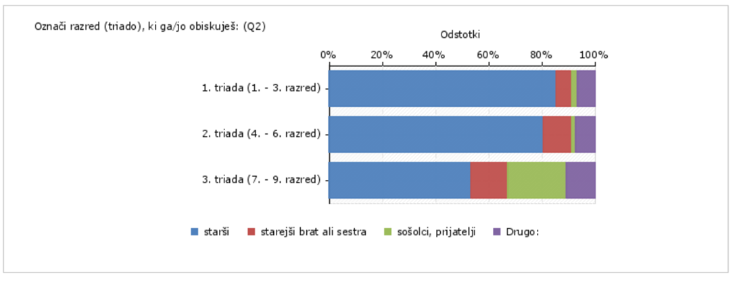
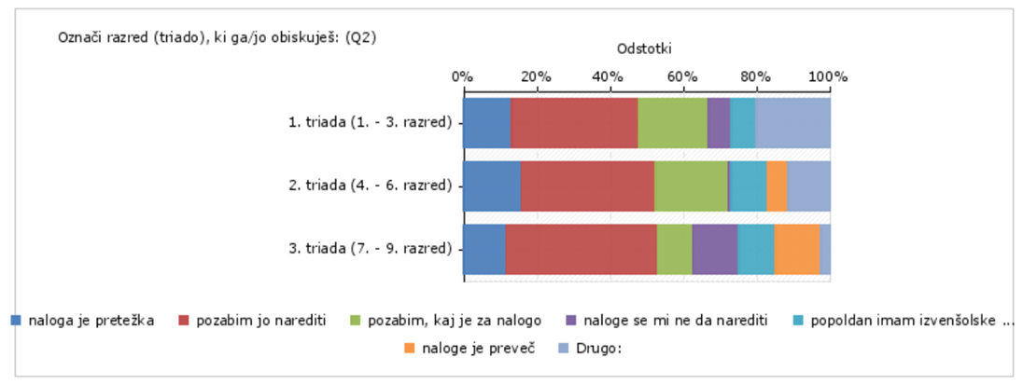
Učenci
Kdo ti pomaga pri DN?
Vzrok za neopravljeno nalogo

Slide 15
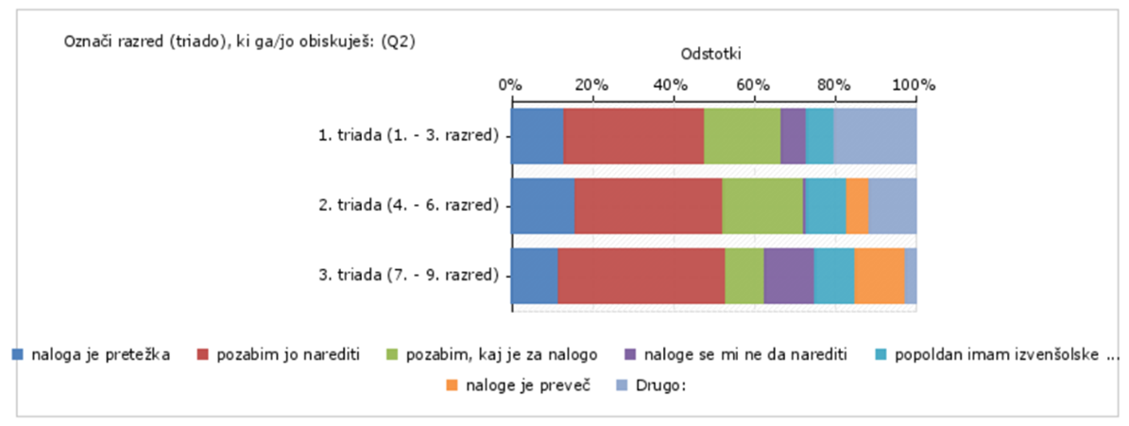
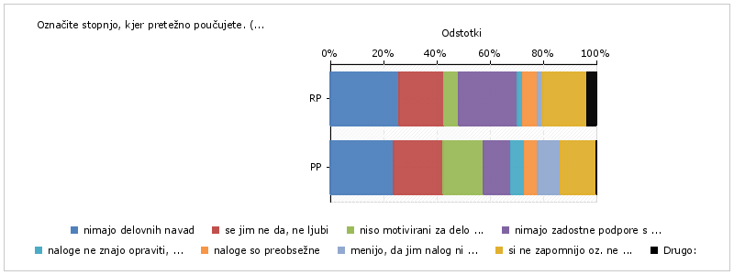
Učitelji
Odgovori učencev
Kaj je po vašem mnenju najpogostejši vzrok za ne delanje DN?

Slide 16
Starši
Kaj običajno storite, če je otrok brez domače naloge?
1. T
2. T
3. T

Slide 17
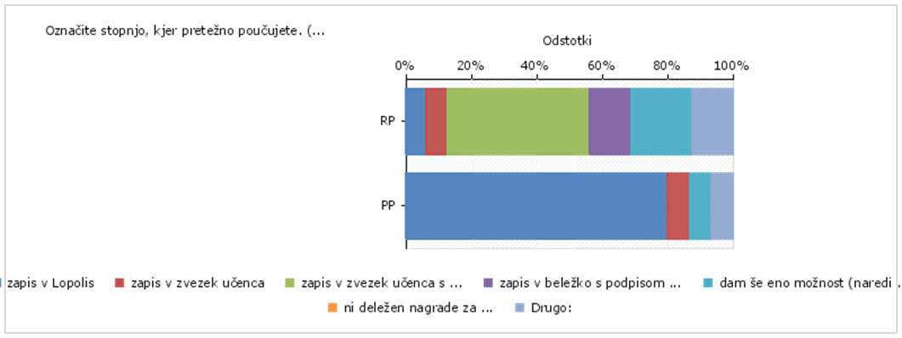
Učitelji
Kako običajno ukrepate, če učenec/ka nima DN?

Slide 18
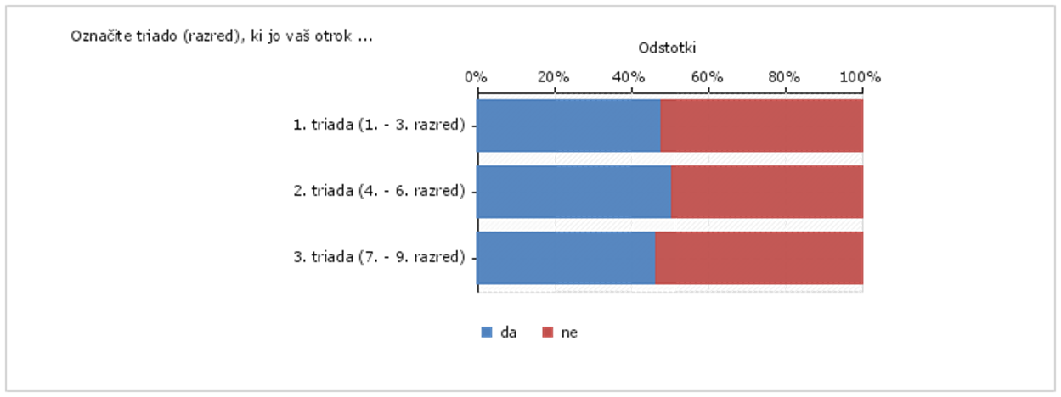
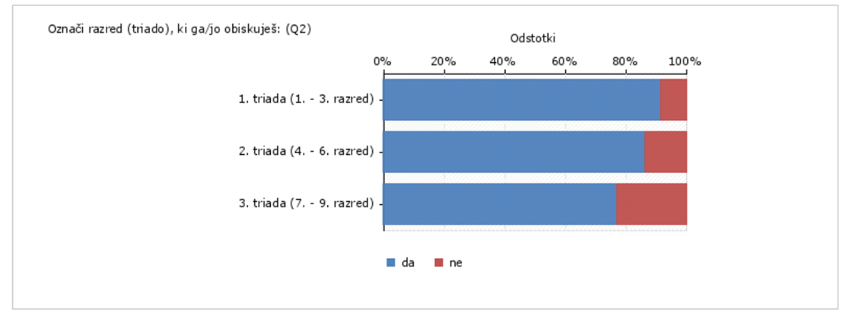
Učenci & starši
Ali menite, da bi nagrajevanje vašega otroka vzpodbudilo k rednemu delanju DN?
St
Ali meniš, da bi nagrajevanje spodbudilo k rednemu delanju DN?
Uč

Slide 19
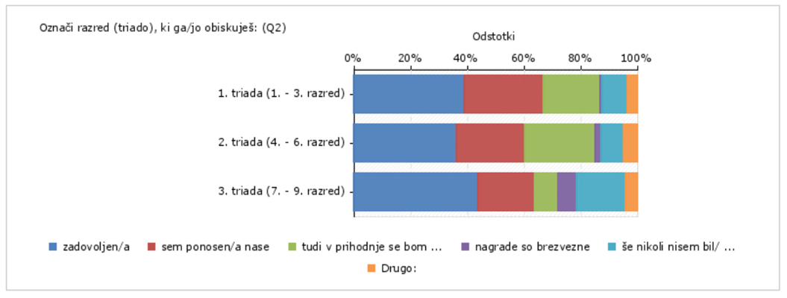
Učenci
Kako se počutiš, ko si za opravljeno nalogo nagrajen?

Slide 20
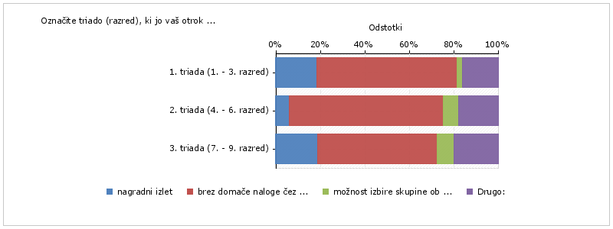
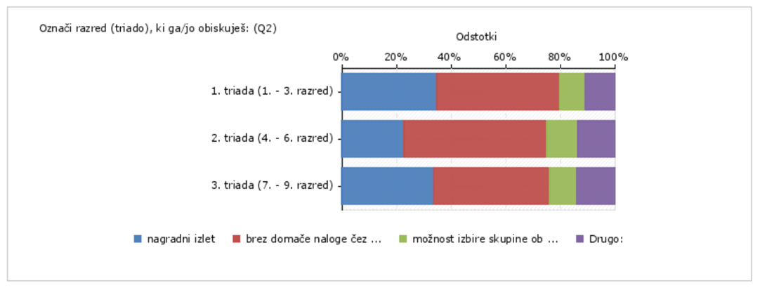
Učenci & starši
Kakšna vzpodbuda za redno delanje DN bi bila za vašega otroka najbolj primerna?
St
Katera nagrada bi bila zate primerna?
Uč

Slide 21
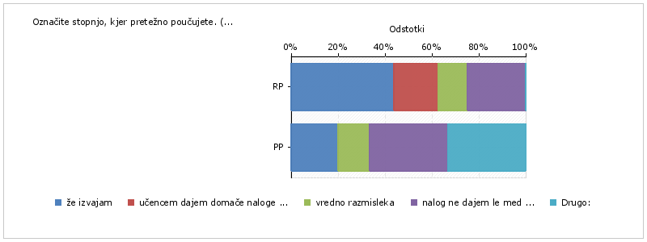
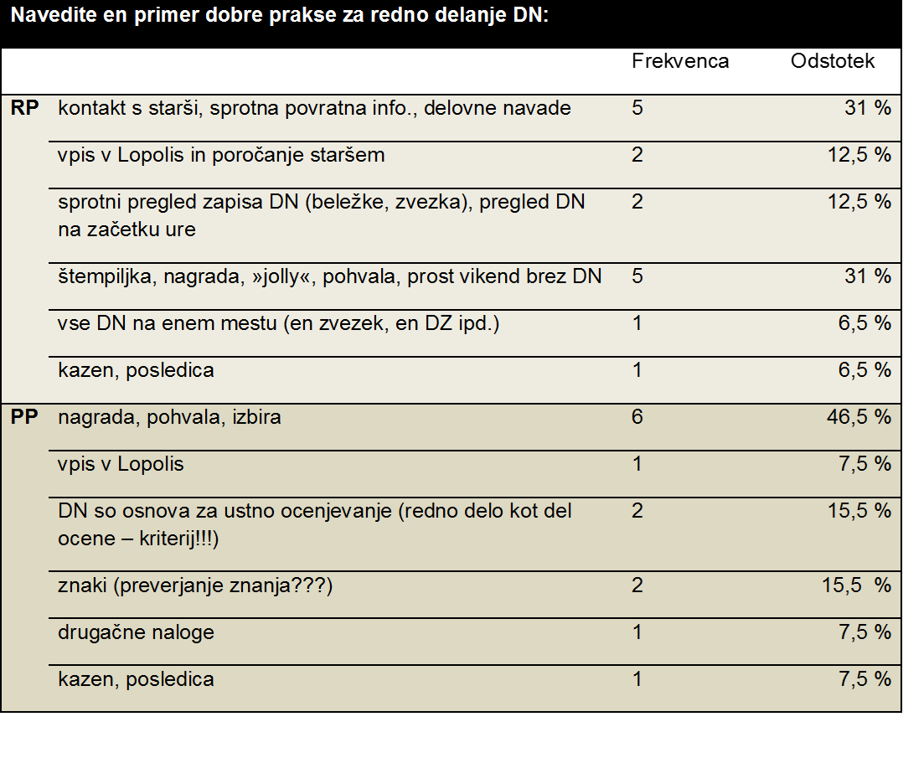
Učitelji
Kaj menite o prostem vikendu brez domačih nalog?

Slide 22

STRATEGIJE
USMERITVE

Slide 23
PREDLOGI
čez vikend / enkrat tedensko brez DN za vse, ki so čez teden opravili vse DN
nagradni izlet za učence, ki so bili v celem šolskem letu do 10???? krat brez DN
nagradni izlet za razredno skupnost, če ne prekorači dogovorjenega števila manjkajočih nalog v celotnem šolskem letu ???
pohvale učencem, ki redno opravljajo DN (oglasna deska v učilnici, …) ?? -lahko dosežemo nasprotni učinek
obvestila staršem (pohvale) za učence, ki redno opravljajo DN , se strinjamo
možnosti izbire skupine / dejavnosti / sedeža v avtobusu za učence, ki redno opravljajo DN se strinjamo
učitelj še pred koncem ure da jasna in natančna navodila za DN
redno pregledovanje
daj toliko DN, kar lahko pregledaš (vsak dan vsaj dve nalogi, ali manjša količina naloge pri večih predmetih)
Učenci se v tekom leta večkrat štopajo, koliko časa delajo DN. Pogovor o načinu delanja DN.
predlagam uvedbo štempiljke "brez domače naloge" (za redno obveščanje staršev) - olajšanje zaznamkov za vse
primer bralne hišice/miniona - vsakodnevno branje cel mesec; tedensko spremljanje napredka; na koncu meseca naredimo prikaz celotnega razreda (graf), da tudi sami vidijo in najbolj vestne nagradim (nalepka ...)
JUNAK MESECA - v razredu je izpostavljen tisti učenec, ki nikoli v mesecu ne pozabi DN.
Učenec, ki vsak dan dela nalogo, je v petek brez DN. se strinjamo, ostali čez vikend naredijo manjkajoče naloge.
"JOCKER", učenec, ki naredi dodatno domačo nalogo, s prisluži jockerja, ki ga lahko vnovči, kadar pozabi redno DN. Lahko bi dodatne naloge uporabil kot en del ustne ocene.
Za govorni nastop, ali DN, ki zahteva večjo pomoč staršev, damo učencem možnost, da izbirajo datum ocenjevanja (pred ali po počitnicah oz. vikendu).
diferenciacija nalog: po količini, obliki, vrsti nalog, ne le učenci DSP. Podpis staršev, če količinsko zmanjšajo nalogo, če česa učenec ni znal, spremenil nalogo.
Sicer pa bi morali naloge delati brez posebnega nagrajevanja. nagrajevanje naj bo enotno za razredno in predmetno stopnjo. Nagrada je znanje. Z njo tudi lepše ocene.

Slide 24


Nagrajevanje
Jasna navodila ob pravem času
Dana naloga naj bo pregledana
Redno obveščanje staršev
Pogovori – ozaveščanje učencev o pomenu DN
Diferenciacija
Osmišljena naloga

Slide 25
